Slide 1
TIẾNG VIỆT 1
Tập 2
Tuần 24
Bài 126: uyn - uyt

Slide 2

KHỞI ĐỘNG

Slide 4




Bài 126: uyn - uyt

Slide 5
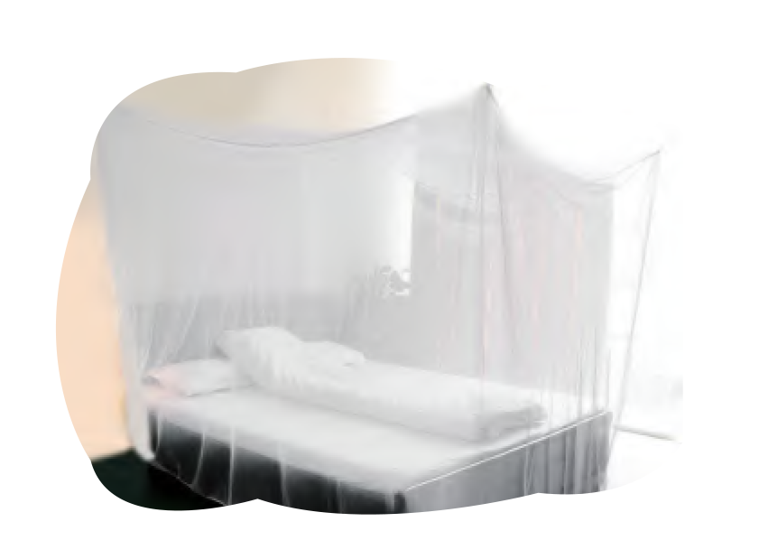
uyn
u
y
n
màn tuyn
(u - y - n - uyn)
uyn

Slide 6
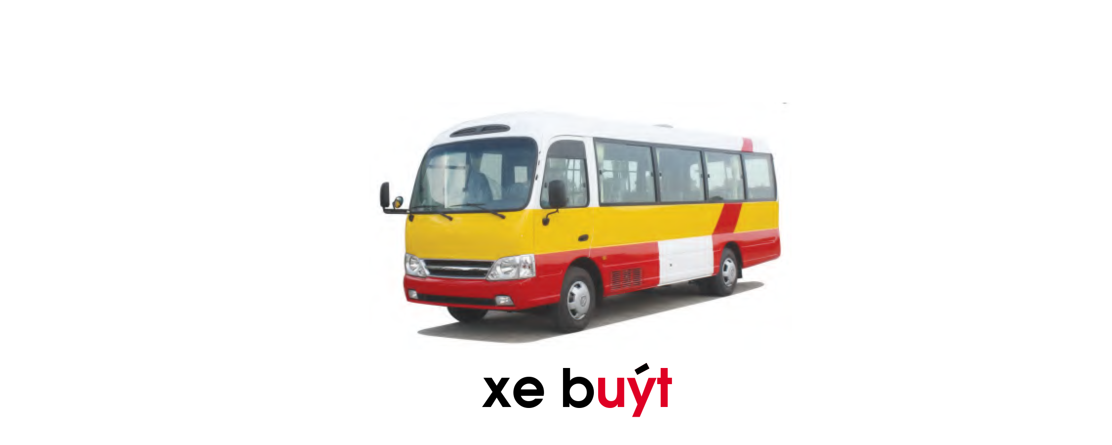
uyt
u
y
t
xe buýt
uyt
(u - y - t - uyt)

Slide 7
So sánh vần
uyn
uyt

Slide 8

uyn
tuyn
uyt
buýt

Slide 9
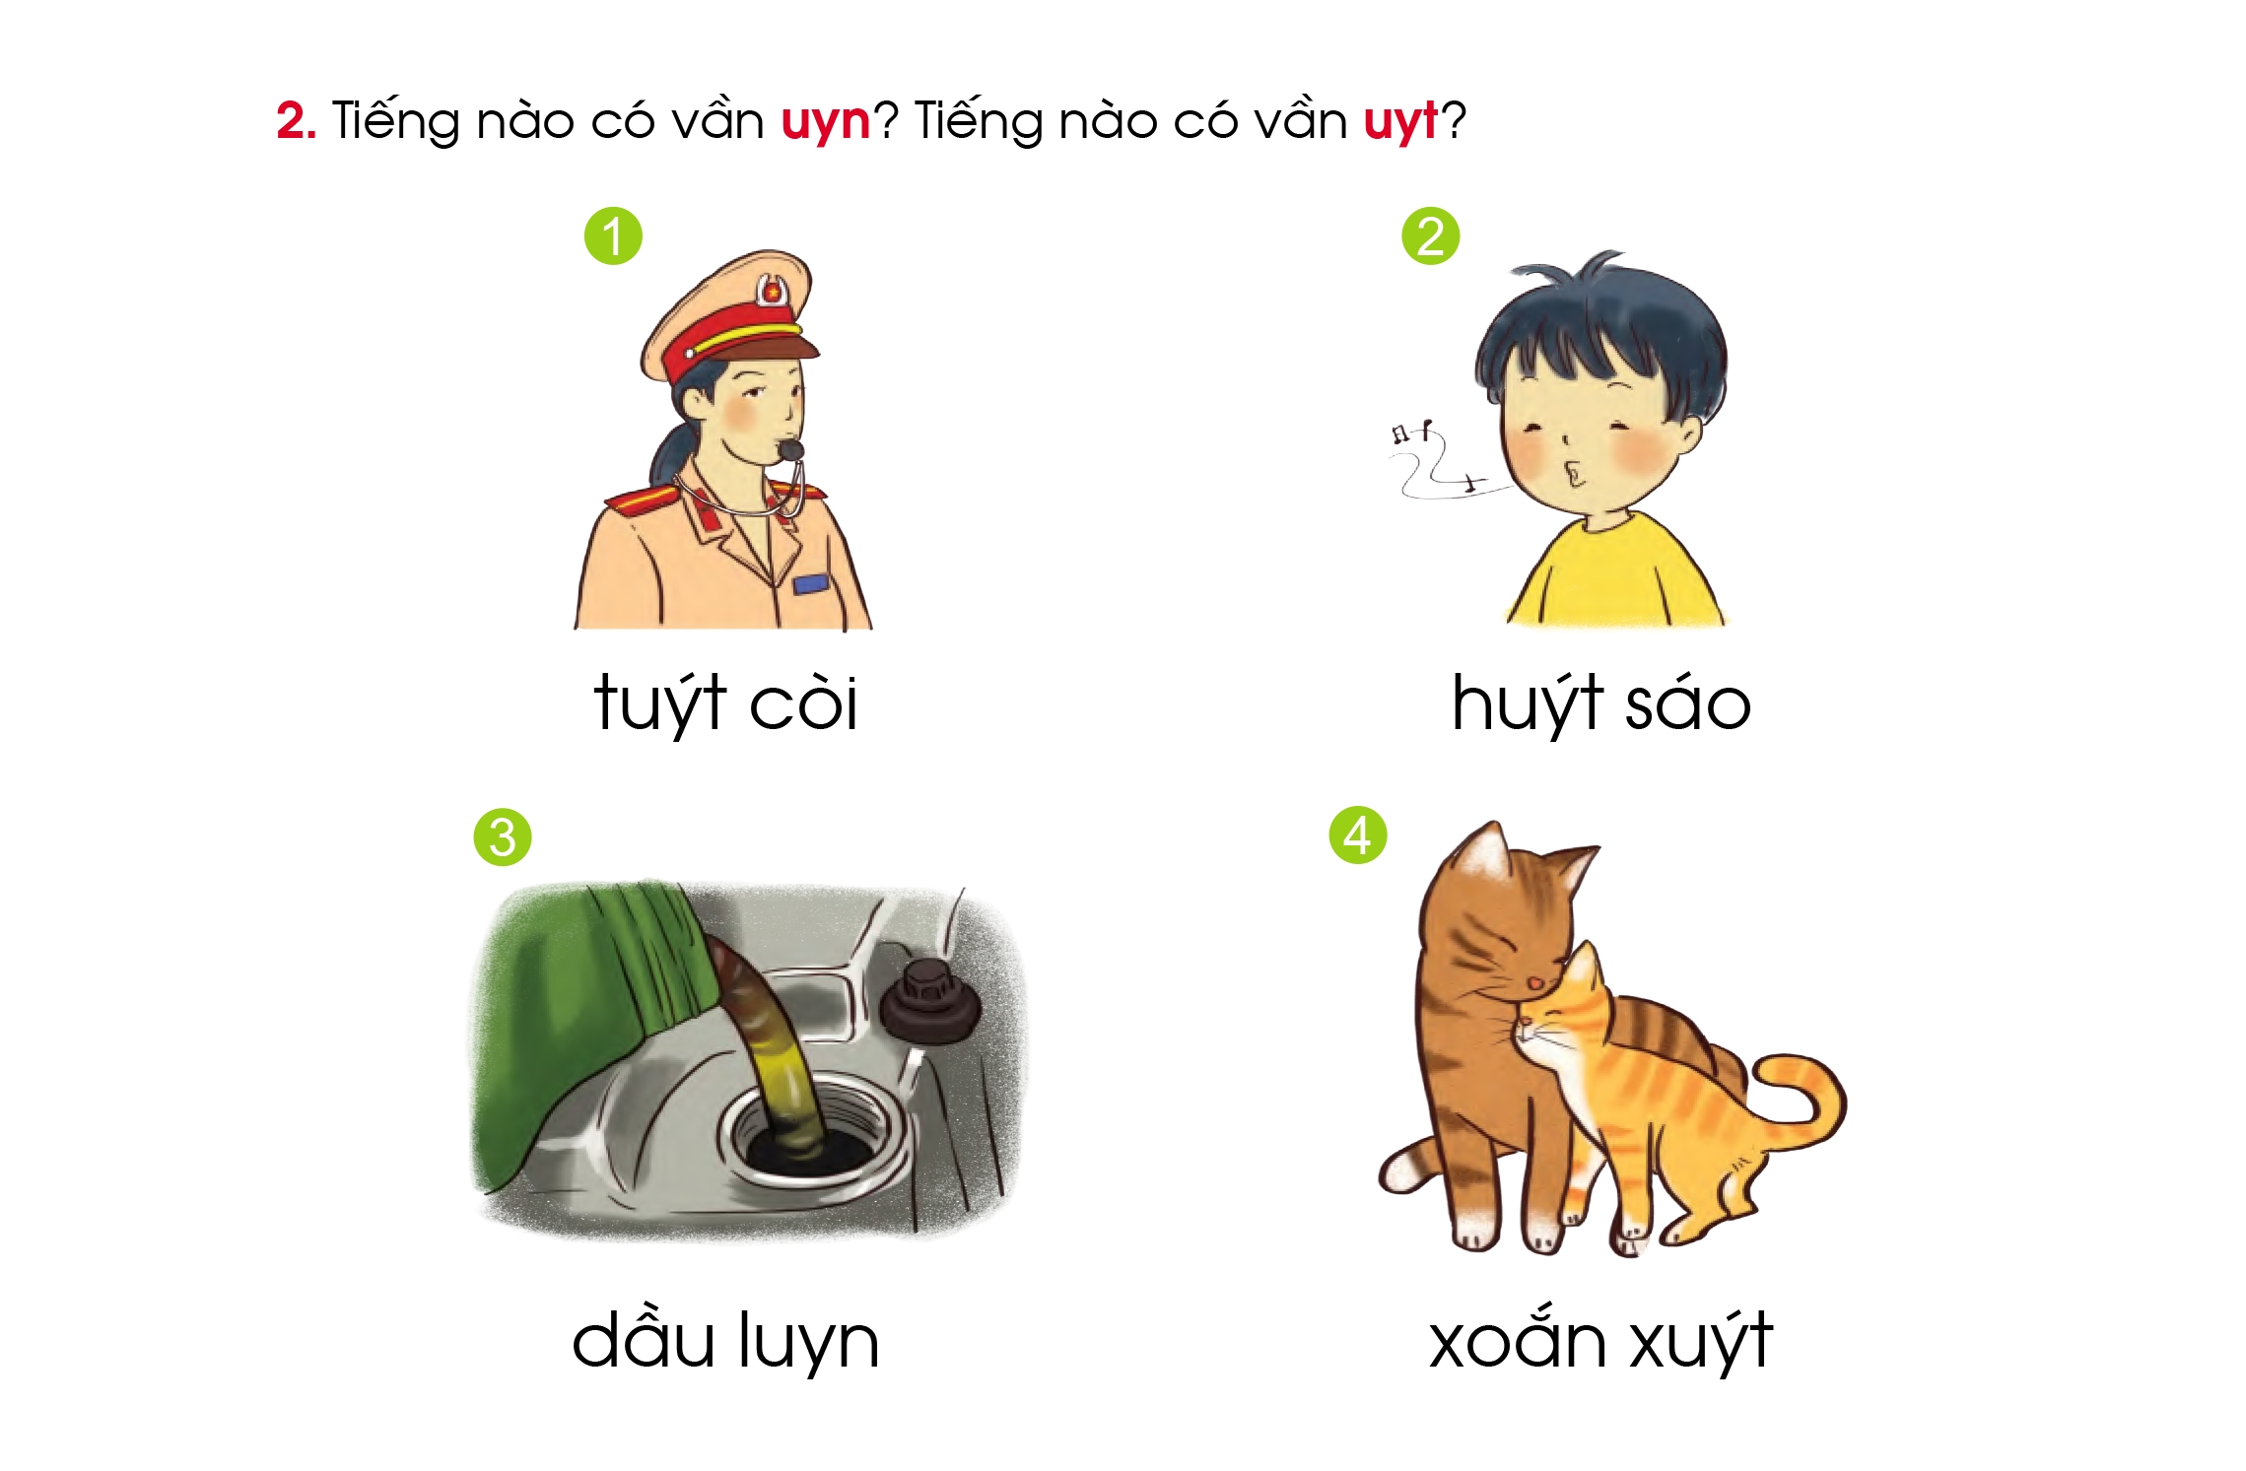

Slide 10
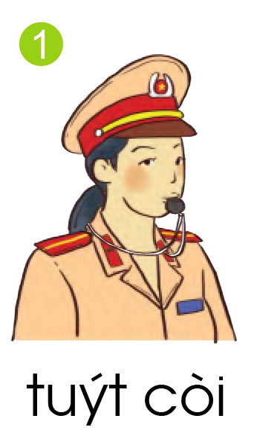

Slide 11
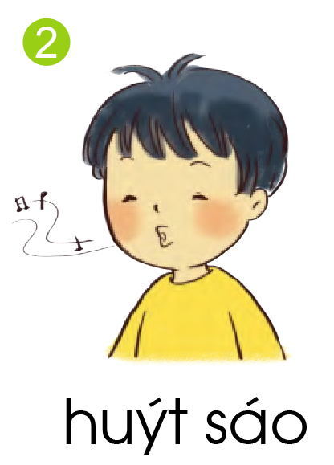

Slide 12
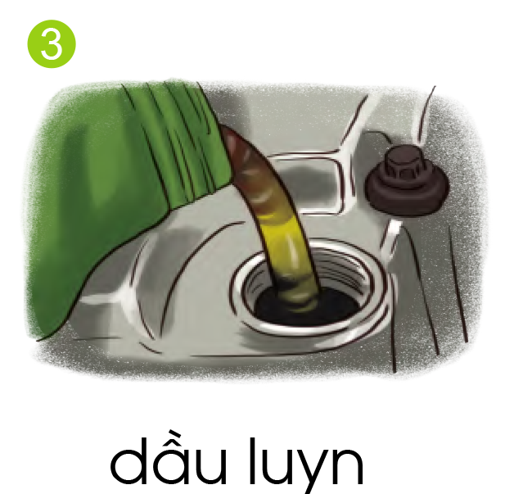

Slide 13
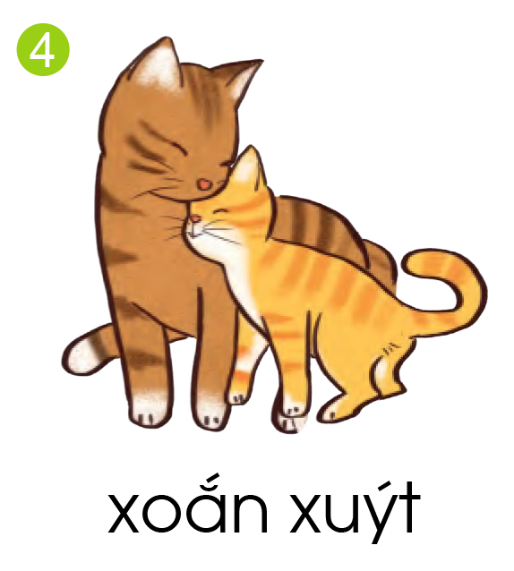

Slide 15
Tìm tiếng ngoài bài có vần:
uyn
uyt

Slide 16


TẬP VIẾT

Slide 17

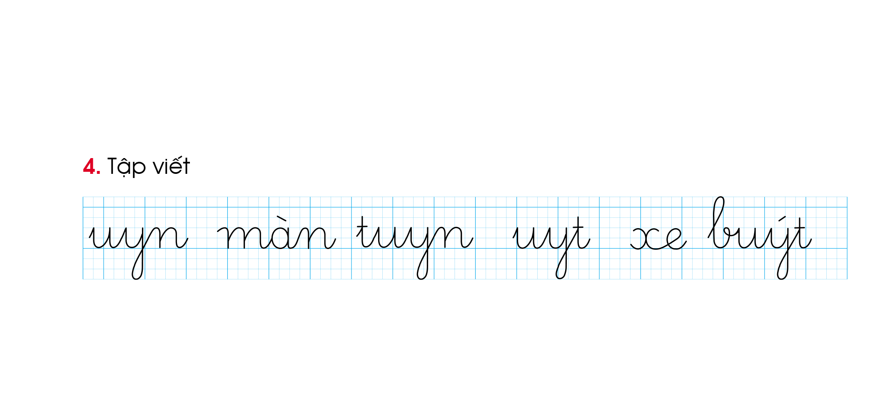


Slide 18


Slide 19


Slide 20


Slide 21
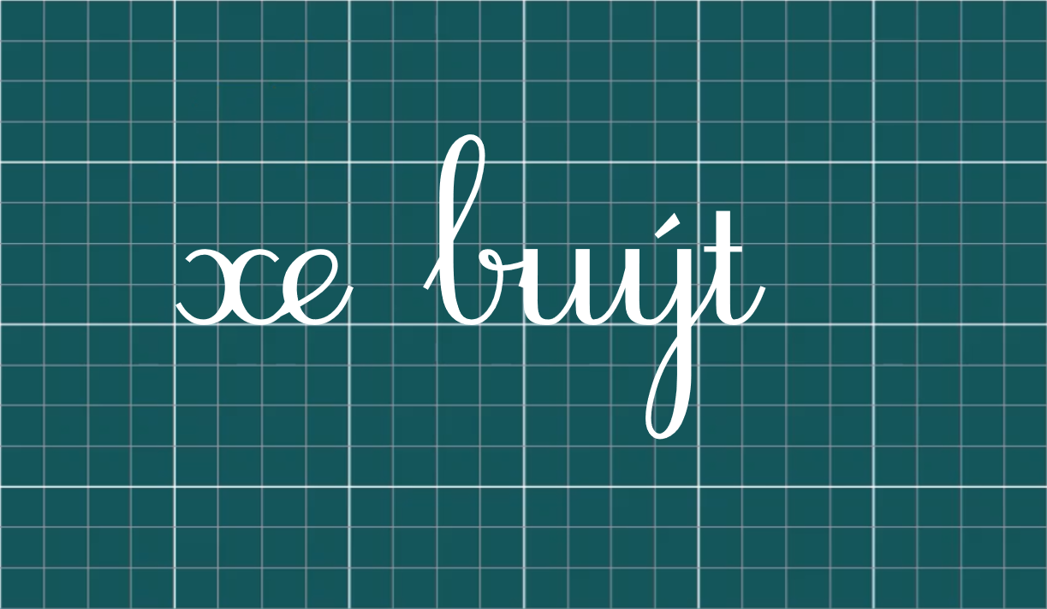

Slide 22

NGHỈ GIẢI LAO

Slide 24


TẬP ĐỌC

Slide 25
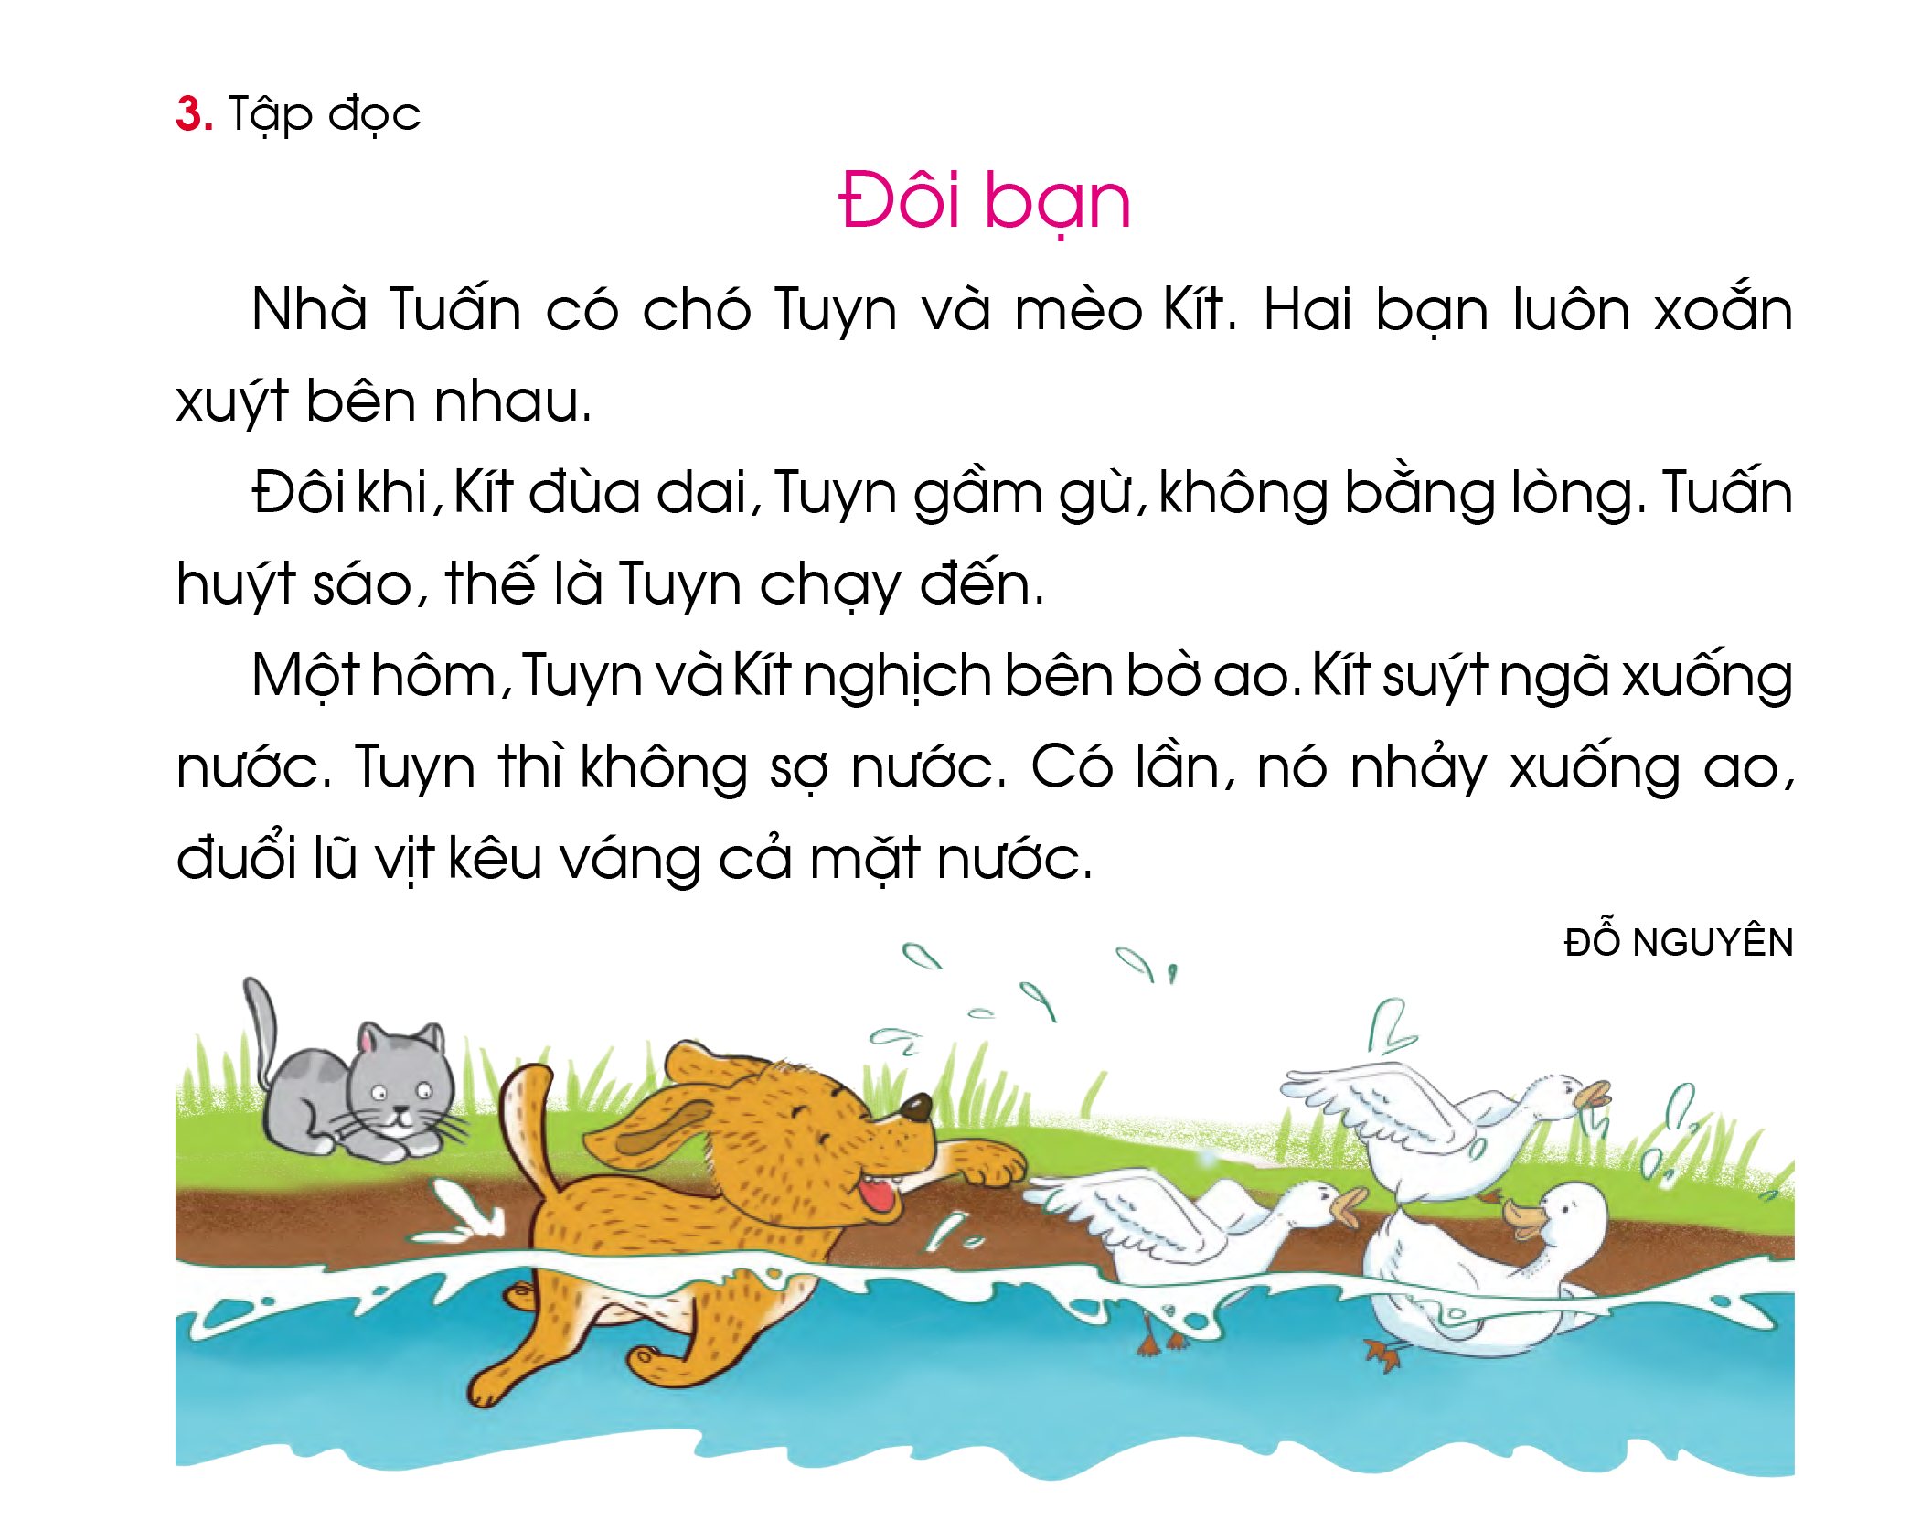

Slide 26
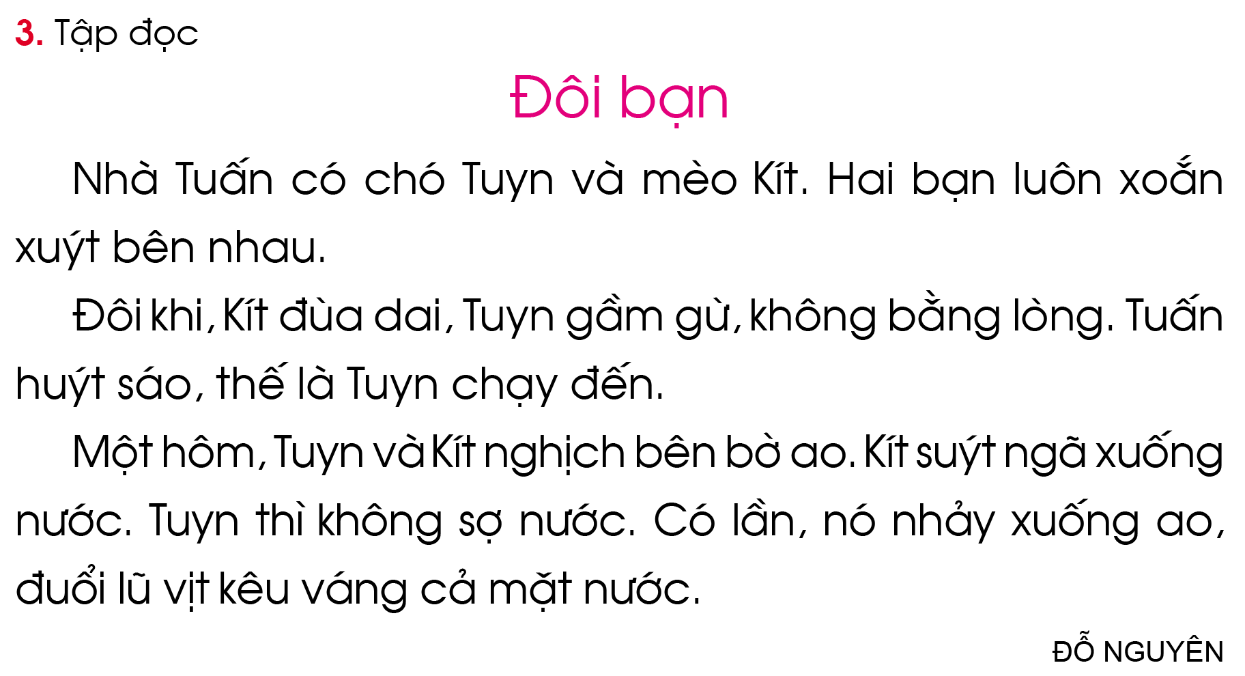

Slide 27
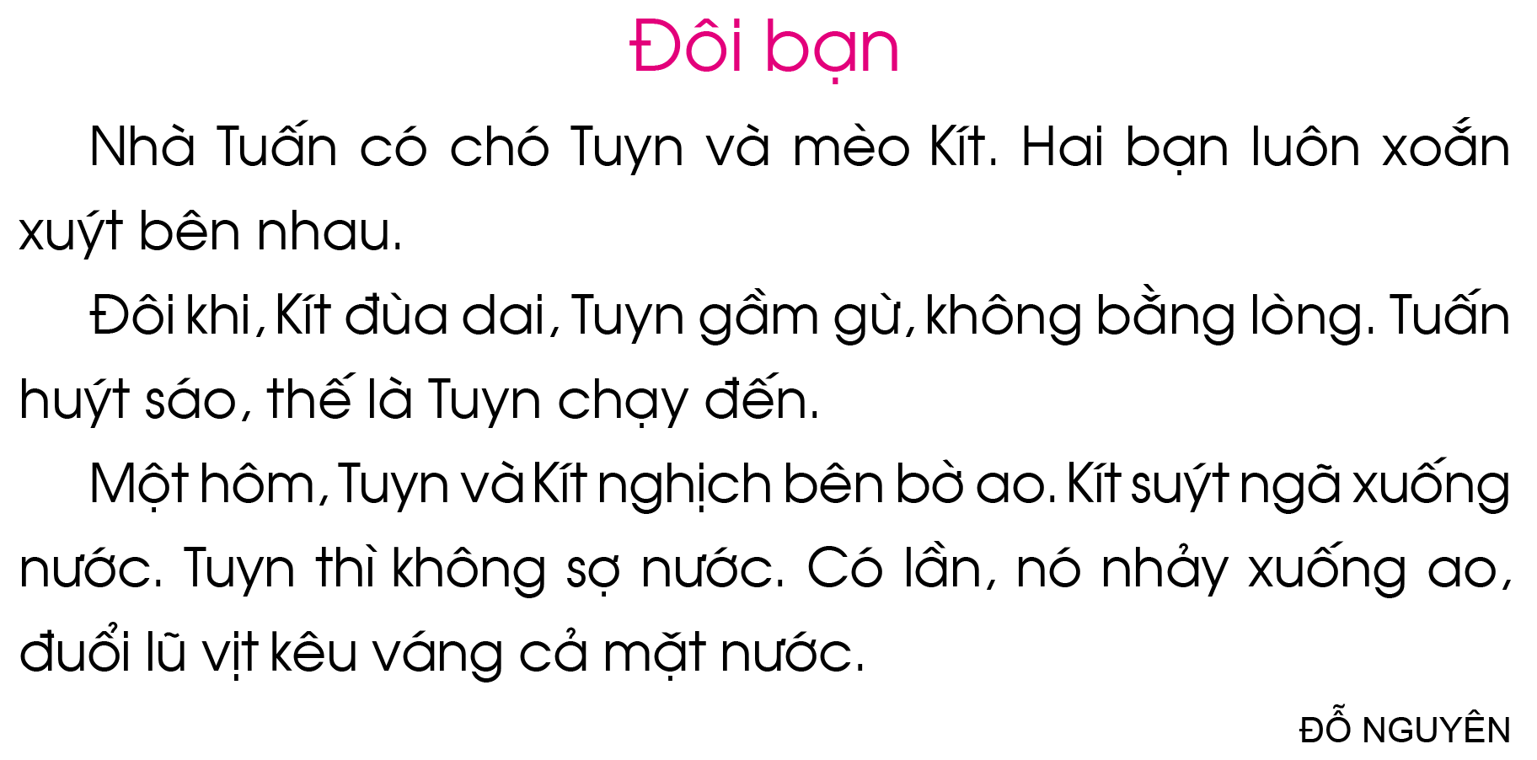
2
1
4
3
6
5
7
8

Slide 28
TÌM HIỂU BÀI

Slide 29
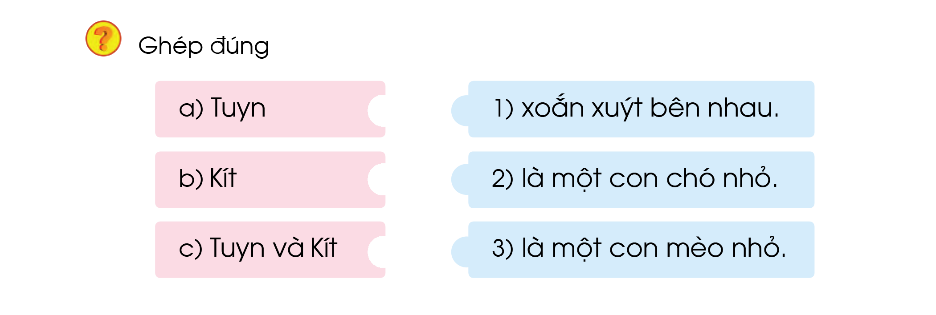

Slide 30


